Slide 1

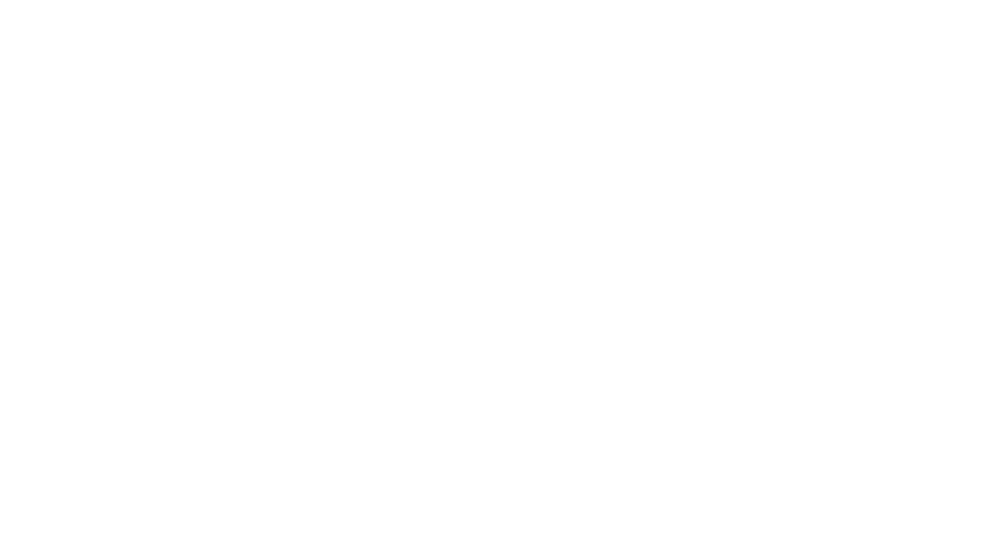

Aknakereső haladási bemutató
Készítette: Varga Dániel Zsolt

Slide 2
Haladási összefoglaló
1. hét (szept. 11. - 17.)
  Az aknamező generálása
2. hét (szept. 18. - 24.)
  A mező kirajzolása és működése
3. hét (szept. 25. - okt. 1.)
  Végeredmény ellenőrzése
4. hét (okt. 2. - okt. 8.)
  Kezdőmenü elkészítése

Slide 3
1. Hét – aknamező
Egy külön fájlban elkészítettem az aknamező generálásához szükséges algoritmust.
Az függvény 3 bemenettel rendelkezik,
  width (int): az aknamező szélessége,
  height (int): annak magassága, és
  mines (int): az azon található aknák mennyisége.
A kimenete egy „game.mines” nevű fájl, mely kódoltan tartalmazza az összes adatot, hogy a fájl megnyitásával ne lehessen csalni.

Slide 4
2. Hét – aknamező rajzolása
Itt kezdődött el a „main.py” program fejlesztése.
Grafikus felülethez a „tkinter” nevű könyvtárat használtam.
Az aknamező gombokból készült a határok egyszerűbb meghasználása és a kattintásra való reagálás egyszerűbb feldolgozása szempontjából.
Minden gomb megrajzoláskor teljesen üres, mérete előre meghatározott.

Slide 5
2. Hét – alap játékfunkciók
Bal kattintás hatására a mező fel lesz fedve (megjelenik a rajta levő szám).
  Amennyiben ez a szám „0” a körülötte lévő 8 mező is felfedődik.
Jobb kattintásra a mező vörössé változik, mely megakadályozza annak felfedését, ezzel megjelölve egy akna pozícióját.
  Ez a jelzés csak a felhasználónak ad segítséget. A nyeréshez nem szükséges egy aknát sem megjelölni.

Slide 6
3. Hét – az eredmény eldöntése
Ki lett bővítve a bal kattintással meghívható függvény, hogy írjon ki egy üzenetet és utána zárja be a programot (a játékot elvesztette a felhasználó).
Elkészült egy függvény, mely minden bal kattintás után lefut és ellenőrzi, hogy fel van e nyitva az összes nem aknát tartalmazó mező.

Slide 7
4. Hét – kezdőmenü elkészítése
A kezdő ablak elkészítése, majd bezárása kattintásra.
3+1 gomb és azok függvényeinek elkészítése a nehézségi szinteknek és a személyre szabható aknamezőnek
Saját aknamező készítéséhez az ablak elkészítése

